Slide 1
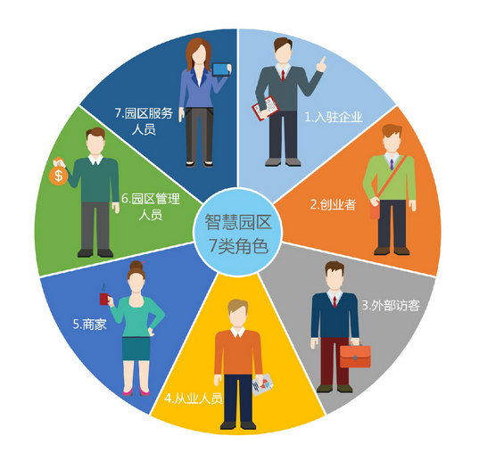


第2单元 软件需求开发

Slide 2
学习流程
需求开发实训项目启动
整理业务调研报告
UML概述
Rose概述
解读业务调研报告、规划用例图
编写数据字典
解读业务调研报告、设计用例描述
解读业务调研报告、设计用例关系
解读业务调研报告、设计领域类图
编写需求分析报告
解读业务调研报告、分析非功能需求

Slide 3
第3章 UML介绍
面向对象介绍
面向对象设计过程与设计准则
UML介绍

Slide 4
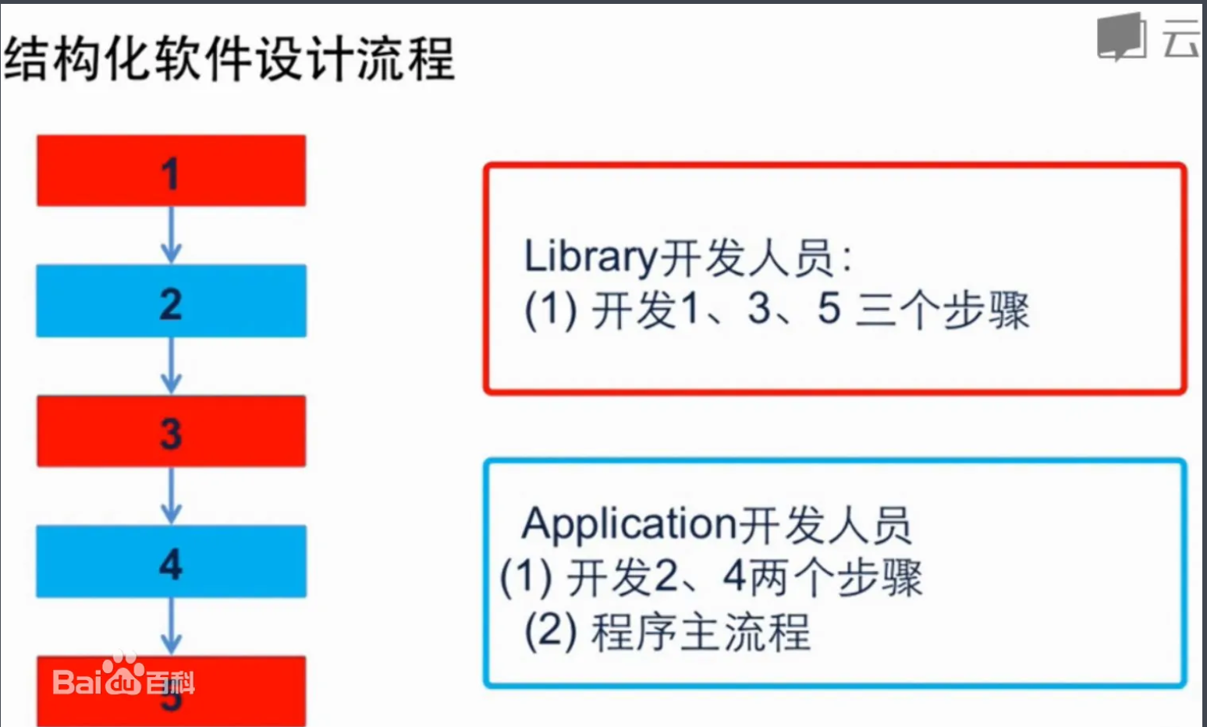
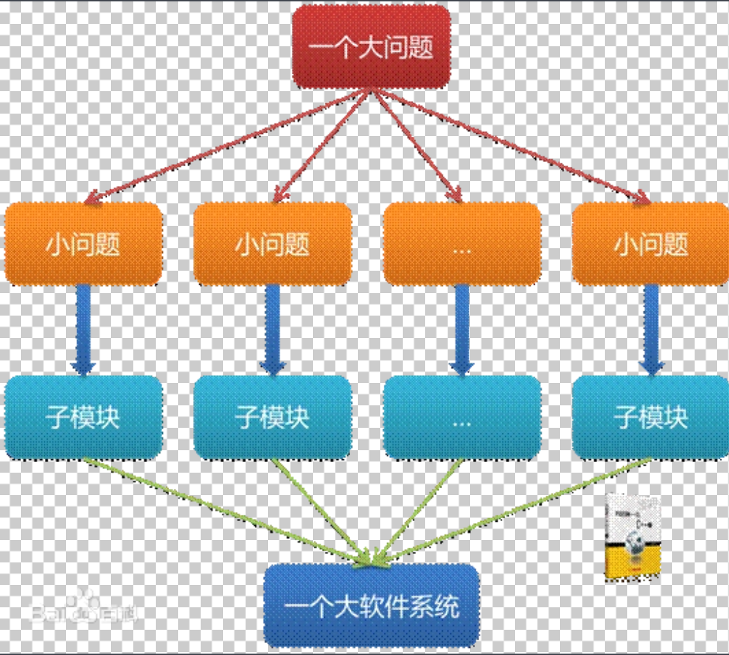
3.1.1 面向对象介绍
结构化分析方法：将应用程序看成实现某些特定任务的功能模块，其中子过程是实现某项具体操作的底层功能模块。
数据结构描述处理数据的组织形式，用算法描述操作过程。
在一些复杂情况下，暴露一系列问题

Slide 5
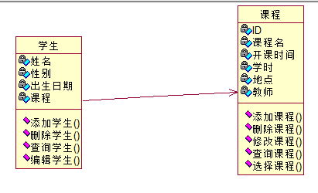
3.1.1 面向对象介绍

Slide 6
3.1.2 面向对象基本概念
对象：都用来描述客观事物的程序单位，具有唯一性、属性和行为。
类：具有相同属性和功能的所有对象的集合。
接口：系统对外提供的所有服务。每个对象都是服务提供者，每个对象都有接口。
封装：将一组数据和与这组数据有关的操作放在一起，形成一个能懂的实体---对象。
继承：从已有的类基础上扩充、改造得到新的类，提高代码的复用性。
多态：在不同的程序语言中拥有不同的解决方案，最终目标是不变的。

Slide 7
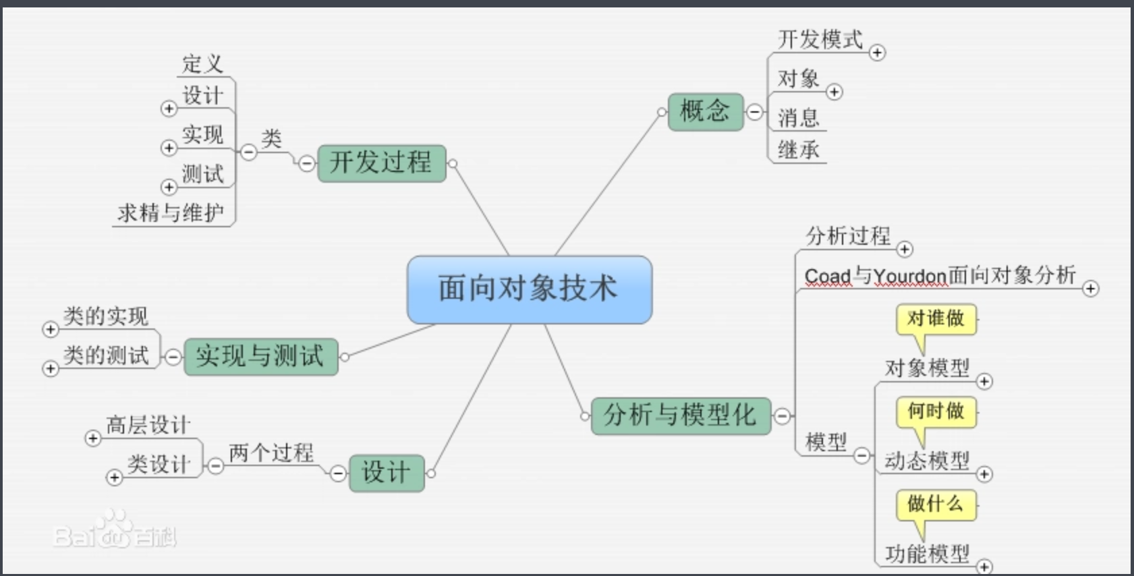

3.1.3 面向对象的分析

Slide 8
面向对象程序设计的优点
1）数据抽象的概念可以在保持外部接口不变的情况下改变内部实现，从而减少甚至避免对外界的干扰；
2）通过继承大幅减少冗余的代码，并可以方便地扩展现有代码，提高编码效率，也减低了出错概率，降低软件维护的难度；
3）结合面向对象分析、面向对象设计，允许将问题域中的对象直接映射到程序中，减少软件开发过程中中间环节的转换过程；

Slide 9
面向对象程序设计的优点
4）通过对对象的辨别、划分可以将软件系统分割为若干相对为独立的部分，在一定程度上更便于控制软件复杂度；
5）以对象为中心的设计可以帮助开发人员从静态（属性）和动态（方法）两个方面把握问题，从而更好地实现系统；
6）通过对象的聚合、联合可以在保证封装与抽象的原则下实现对象在内在结构以及外在功能上的扩充，从而实现对象由低到高的升级。 ^{[3]}

Slide 10
面向对象程序设计的缺陷
（1）运行效率较低。
类的大量加载会牺牲系统性能，降低运行速度。虽然CPU速度在提高，内存容量在增加，但这一问题仍会随着系统规模变大而逐渐显示出来，变得越发严重。
（2）类库庞大。
由于类库都过于庞大，程序员对它们的掌握需要一段时间，从普及、推广的角度来看，类库应在保证其功能完备的基础上进行相应的缩减。

Slide 11
面向对象程序设计的缺陷
（3）类库可靠性
越庞大的系统必会存在我们无法预知的问题隐患，程序员无法完全保证类库中的每个类在各种环境中百分之百的正确，当使用的类发生了问题，就会影响后续工作，程序员也有可能推翻原来的全部工作

Slide 12
3.1.3 使用UML表现对象的分析与设计
交互图：时序图、协作图
行为图：状态图、活动图
静态图：类图
系统行为图：用例图
系统组织图：包图、组件图、配置图
功能模型描述与值的变换有关的系统特征，主要展现了类中的方法和属性，动态模型中的动作和活动的定义。

Slide 13
第3章 UML介绍
面向对象介绍
面向对象设计过程与设计准则
UML介绍

Slide 14
3.2 UML面向对象分析和设计过程
需求分析阶段：业务需求，从业务需求报告中抽取用例；根据用例图写出用例事件流图
分析设计阶段：确定整个系统中的所有实体，实体之间的关系，画出类图；根据类图画出时序图；画出活动图和状态图
编码实现阶段：编码
测试阶段：依据用例图进行测试

Slide 15
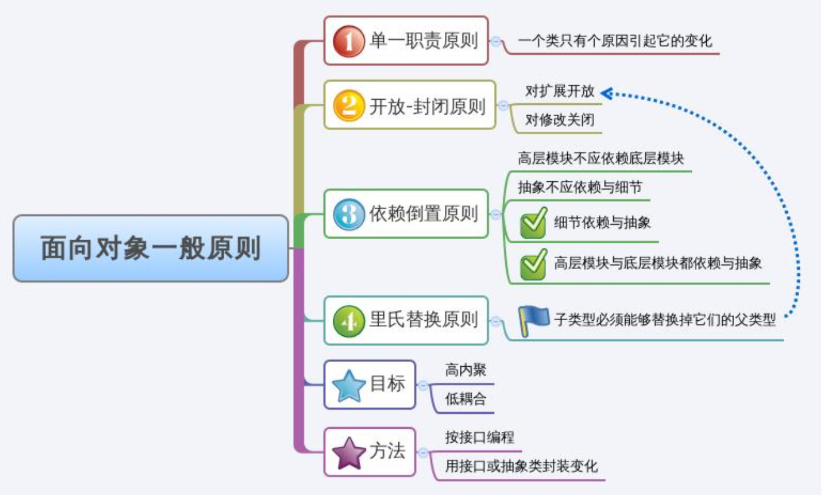

Slide 16
UML简介
UML发展
UML组成
用例视图
逻辑视图
组件视图
进程视图
部署视图

Slide 17
（1）UML的发展
99.8
UML2.0
UML2.0
98年秋
UML1.3
UML1.3
98.6
UML1.2
97.11.4
UML被OMG采纳为标准建模语言
97.7
UML1.1
97.1
UML1.0
96.10
UML0.91
来自公司伙伴的意见
96.6
UML0.9
95.10
UML0.8
Booch93
OTM-2
其他方法
Booch91
OMT-1
OOSE

Slide 18
（2）UML组成
5种视图，9种基本图
逻辑视图
部署视图
用例视图
实现视图
进程视图
模型元素包括事物和关系
结构事物：类、接口、协作
行为事物：交互图、状态图
分组事物：包、注释
关系：
关联关系、依赖关系、泛化关系

Slide 19
用例视图
使用者：最终用户、设计人员、分析人员和测试人员
从用户角度描述系统应具有的功能，由用例图组成

Slide 20
逻辑视图
使用者：设计人员、开发人员
静态结构：系统的类、对象及其关系，由类图和对象图组成；
动态行为：时序图、协作图、状态图和活动图

Slide 21
组件视图
使用者：设计人员、开发人员
组件视图：描述了模块和它们之间的依赖关系，体现了系统实现的结构和行为特征。
组件图：组件、组件之间的依赖关系

Slide 22
进程视图
使用者：集成人员、开发人员
进程视图：描述系统处理性能相关的元素，包括可伸缩性、吞吐量、基本事件性能。
进程视图：状态机、交互图、活动图和实现图（交互图和部署图）

Slide 23
部署视图
使用者：集成人员、开发人员和测试人员
部署图：描述物理系统的硬件拓扑结构及各种软件模块和构件结构。

Slide 24
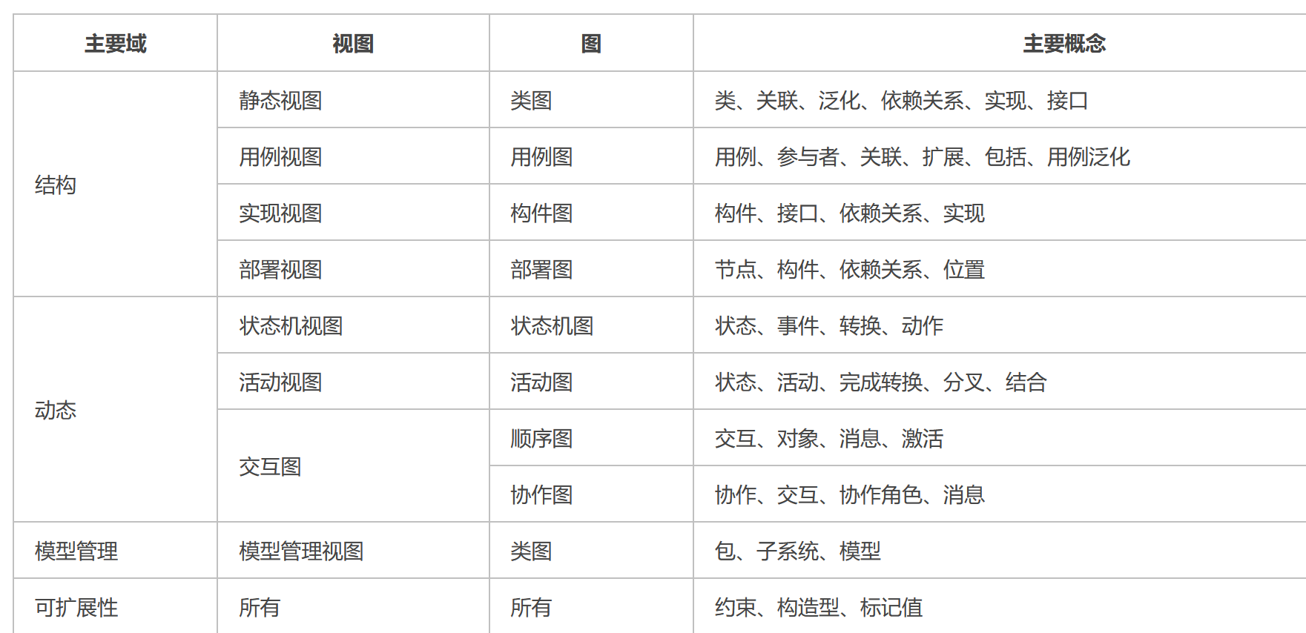

Slide 25
用例图（use case diagram）
用例，关系，参与者
用例：功能单元，在需求报告中提取动词或动名词
参与者：直接与系统交互的功能单元，用户或系统
关系：关联关系，包含关系，扩展关系，泛化关系

Slide 26
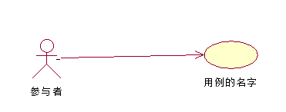
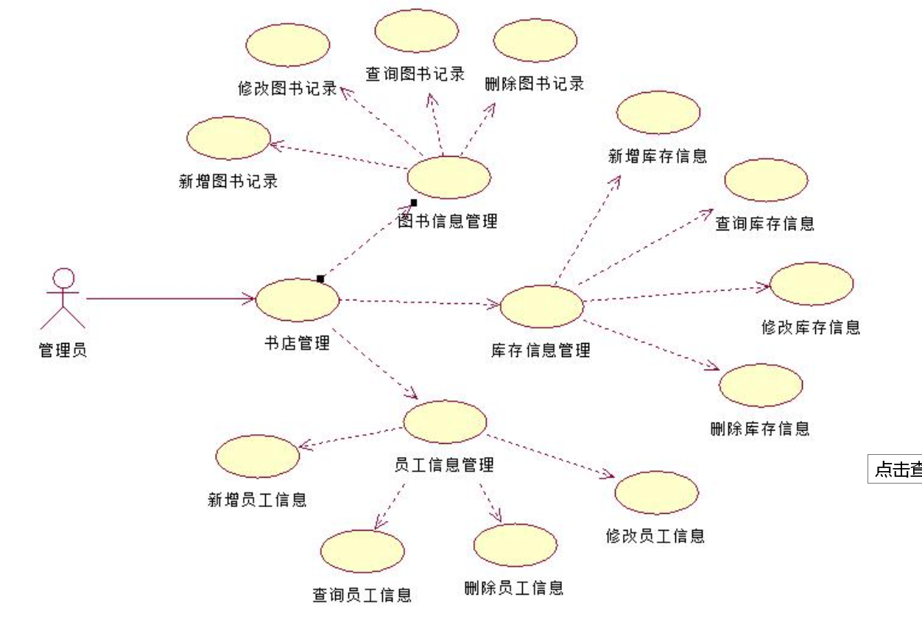
用例图一般模型

Slide 27
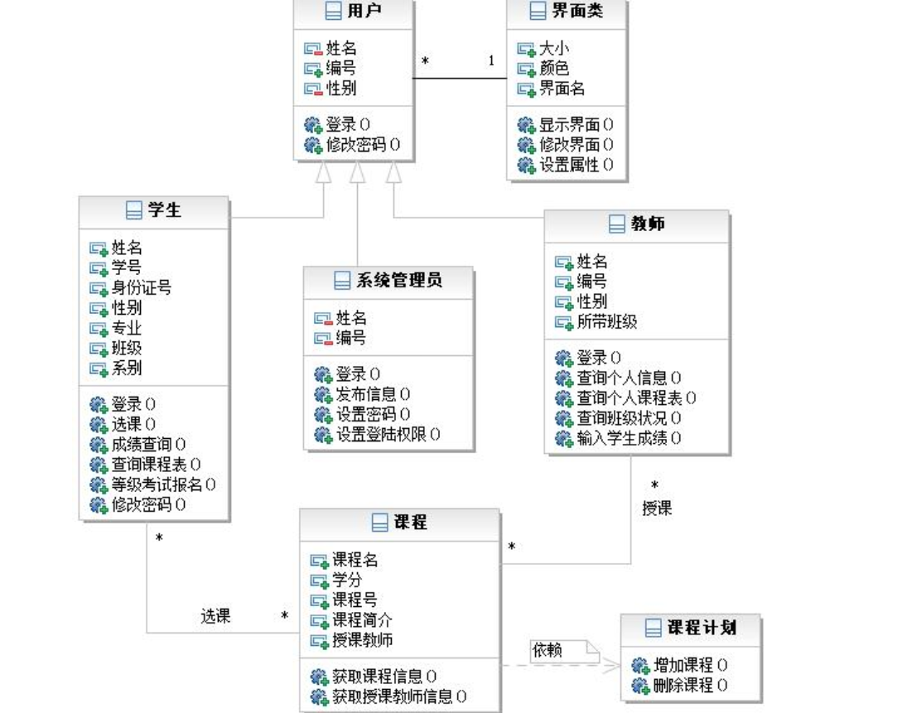
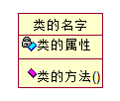
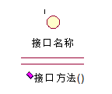
类图（class diagram）
类图：描述的是类、接口、协作及关系
关系：依赖关系、泛化关系、关联关系、实现关系

Slide 28
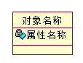
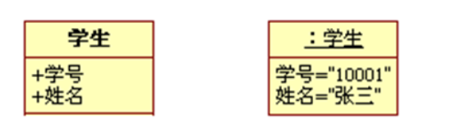
对象图（object diagram）
类图的实例，对象图只有属性和名称。
对象名：类名

Slide 29
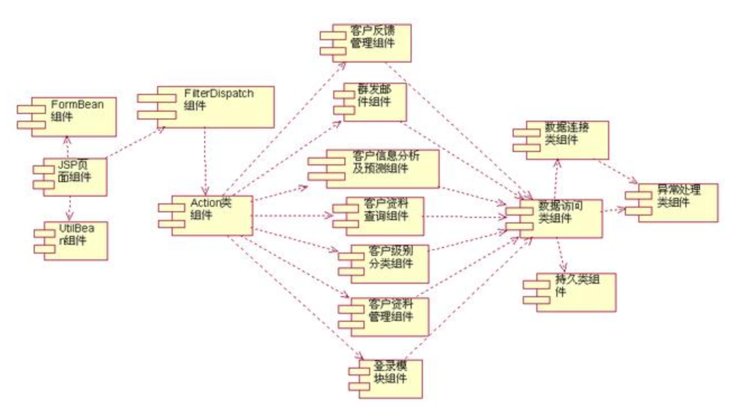
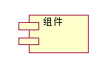
组件图（Component diagram）
组件图：用来反映代码的物理结构，反映各软件组件之间的编译器和运行时的依赖关系。

Slide 30
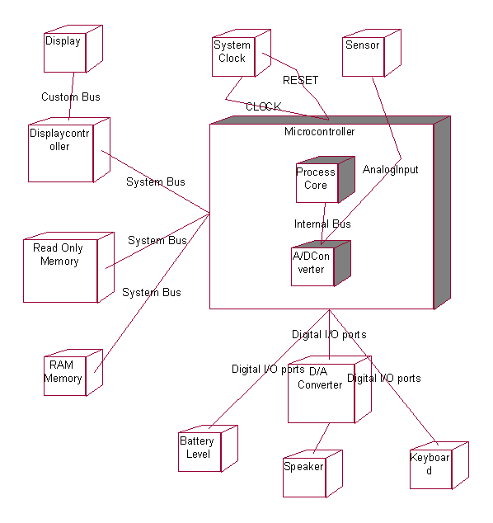
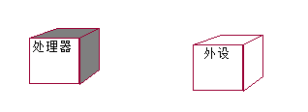
配置图
描述组件的配置及系统如何在硬件上部署，物理配置和系统体系结构。
用途：显示该系统组件运行的物理地址和通信方式。

Slide 31
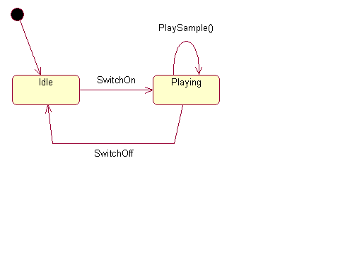
状态图（state diagram）
状态、事件、活动、动作、初始状态、终结状态、判断

Slide 32
活动图（Activity diagram）
描述了需要做的活动以及执行这些活动的顺序
包括：动作状态、活动状态、动作流、分支、合并、分叉、汇总、泳道和对象流

Slide 33
例

Slide 34
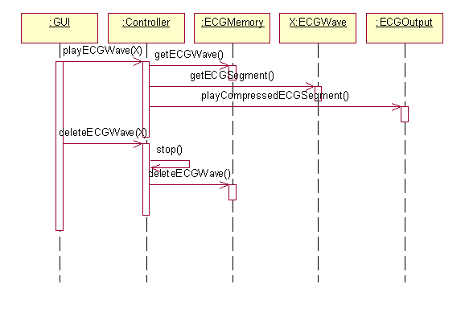
时序图（sequence diagram）
描述对象随时间的推移消息是如何交互的。

Slide 35
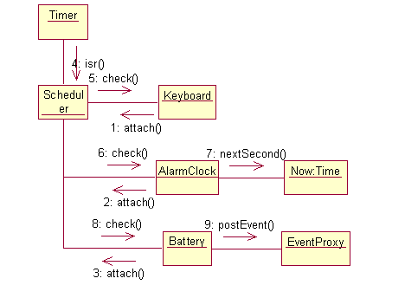
协作图（collaboration diagram）
基于结构来描述对象间的交互关系，用于描述组件机器交互关系的空间组织结构，并不侧重于交互的顺序。

Slide 36
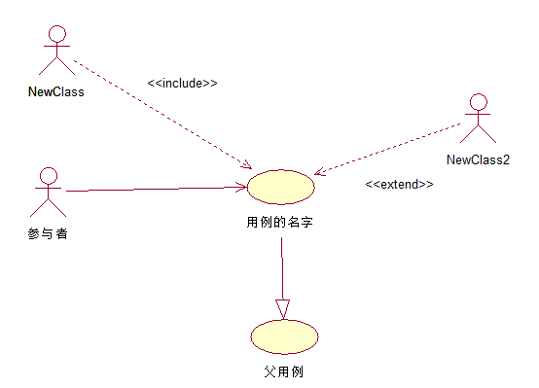
（4）UML关系
------用例关系

Slide 37
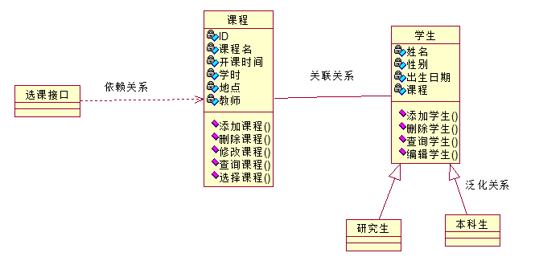
（4）UML关系
------类关系

Slide 38
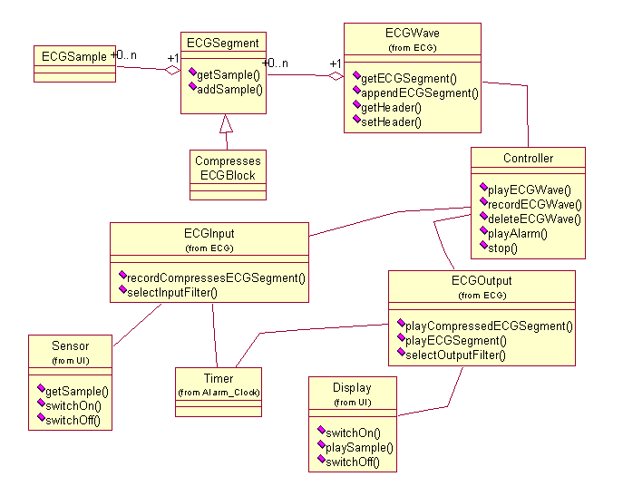
（4）UML关系
------类关系
聚集关系

Slide 39
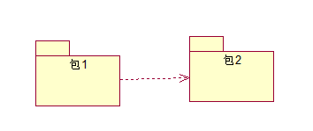
（4）UML关系
------包关系
包：文件夹，用来组织图形的封装，表述功能组命名空间的组织层次。
包中可以包含类、接口、组件、节点、协作、用例、其他包
包之间关系：依赖

Slide 40
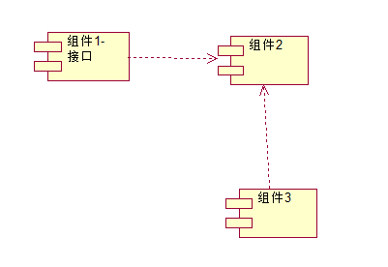
（4）UML关系
------组件关系
组件与接口的关系：实现关系
组件与组件的关系：依赖关系

Slide 41
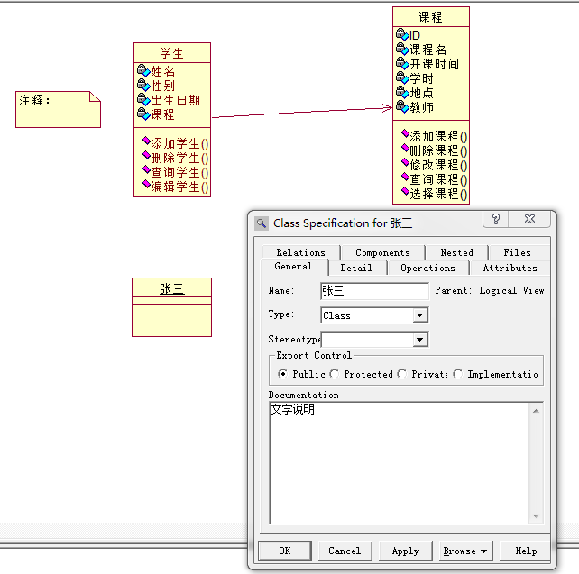
（5）UML机制
通用机制：
修饰：修饰粗体字显示名字，对象名下用下划线
注释：注解模型元素的作用和意义
规格说明：描述系统的细节，用文档表示

Slide 42
学习流程
需求开发实训项目启动
整理业务调研报告
UML概述
Rose概述
解读业务调研报告、规划用例图
编写数据字典
解读业务调研报告、设计用例描述
解读业务调研报告、设计用例关系
解读业务调研报告、设计领域类图
编写需求分析报告
解读业务调研报告、分析非功能需求

Slide 43
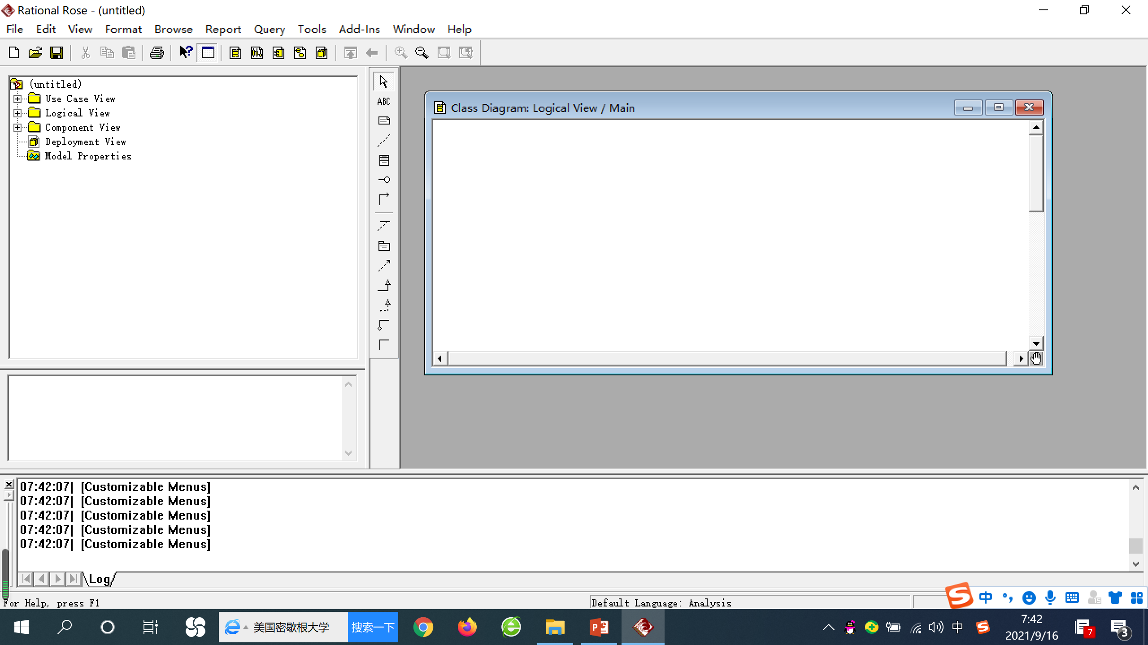
软件
使用手册

